Slide 1

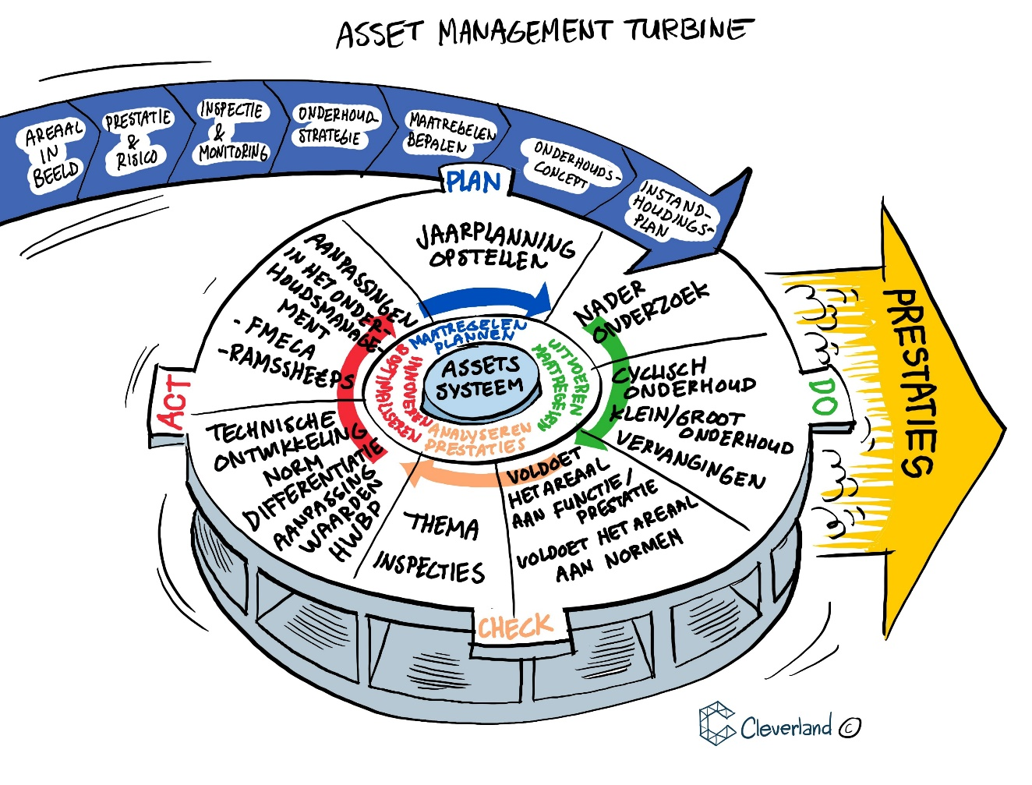
Dashboard rioolgemalen 6 november 2025 Danny Boers i.s.m. - Vidabo - Cedric van Veelen - Erwin Schreve - Edwin de Haas - Gerrit Hofland - René Valentijn - Rick Chaudron

Slide 2
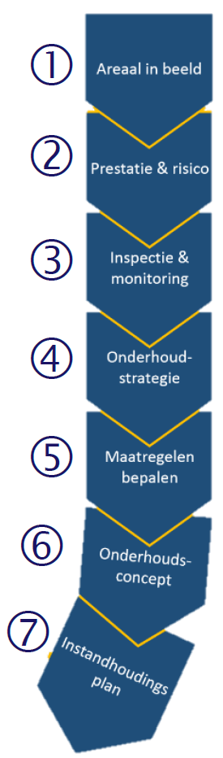
Agenda
Even voorstellen
Waarheen waarvoor
FMECA
Initiatieffase
Dashboard
Samenvatting
Notes:
Rick

Slide 3
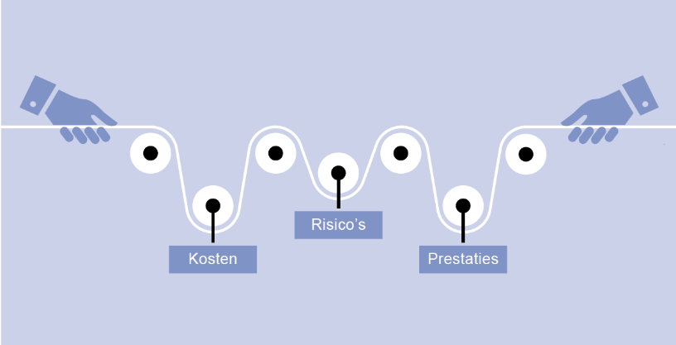
Waarheen waarvoor
Afwegingen in beheer
Notes:
Rick

Slide 4
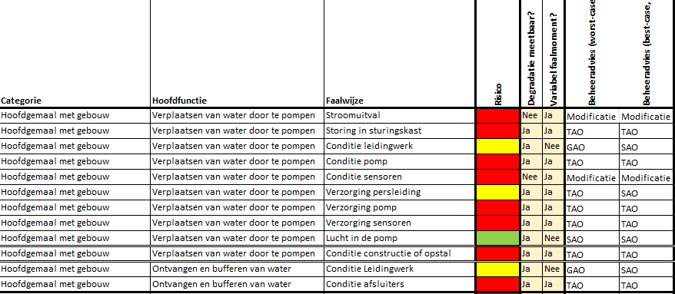
FMECA -> PLAN
Onderhoudsstrategie bepalen SAO, GAO, TAO Modificatie
Notes:
Rick

Slide 5

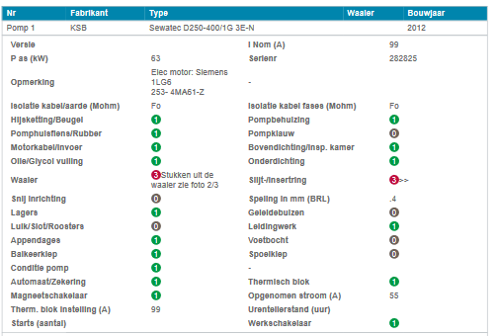
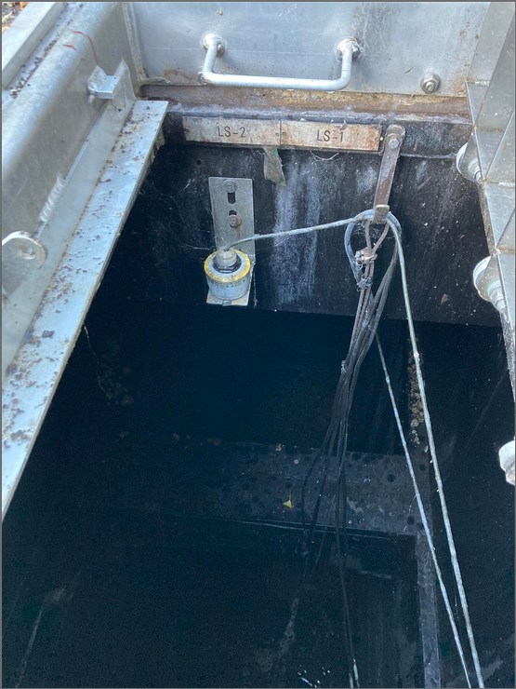
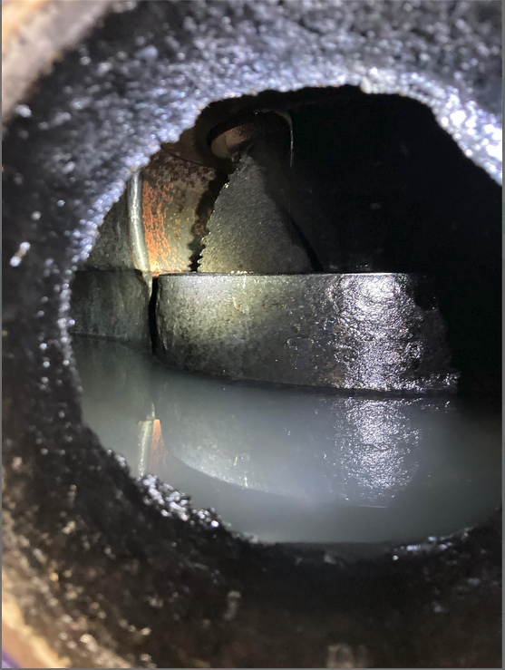
Data verzameling - kwaliteit
OMS systeem
148 gemalen en 59 drukrioleringsunits
BRL 14020 rapporten
Score 1 t/m 4
Toekomst aanvullend NEN2767 keuring
Notes:
217 type melding/ storingen
25000 meldingen/ storingen

Slide 6
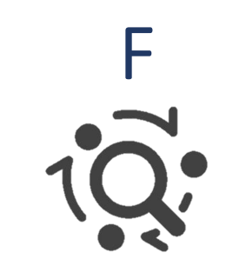
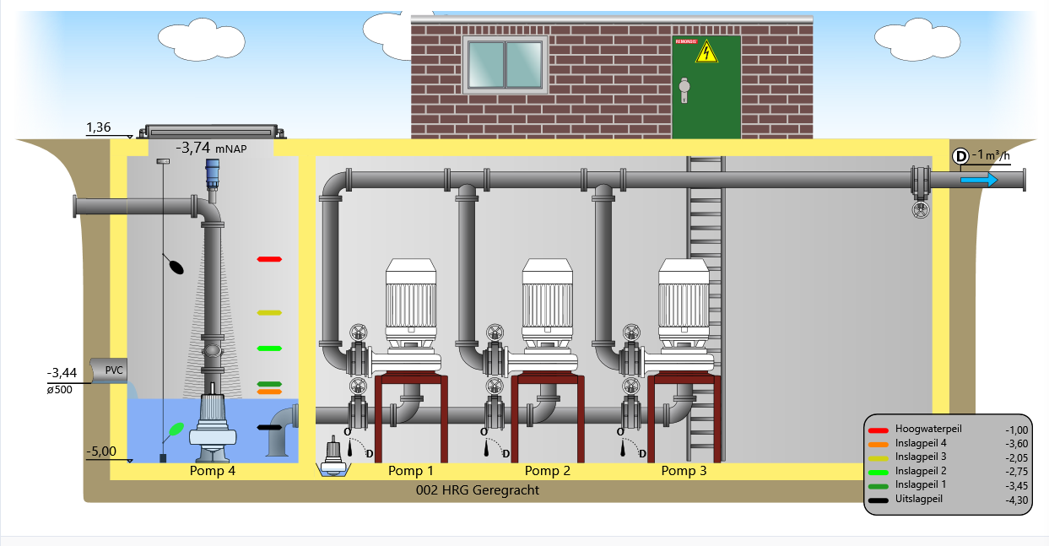
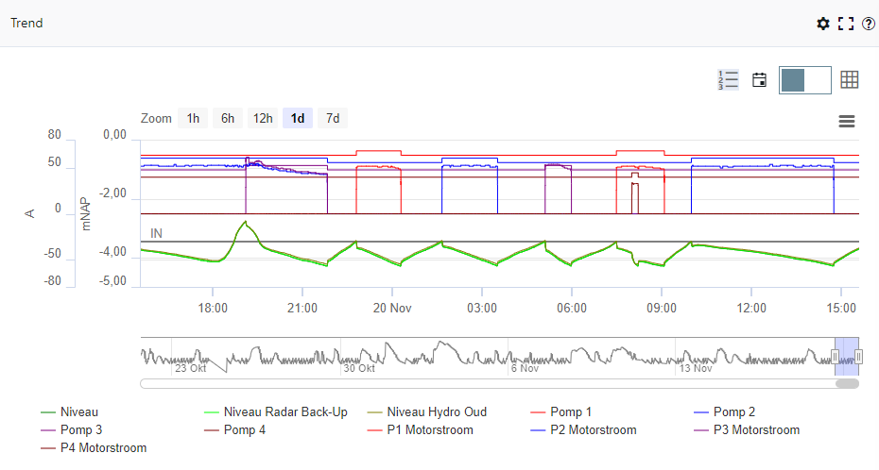

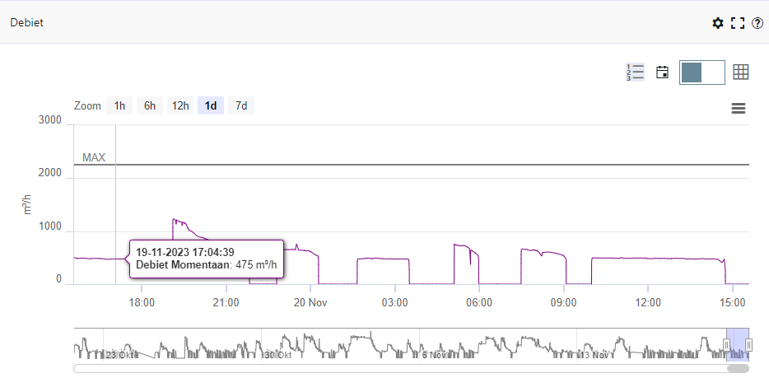
Data verzameling – functionaliteit en capaciteit
2 telemetrie systemen
217 type meldingen en storingen
Circa 25000 meldingen/ storingen
OMS systeem/ SR rapporten
Notes:
217 type melding/ storingen
25000 meldingen/ storingen

Slide 7


Slide 8


Slide 9
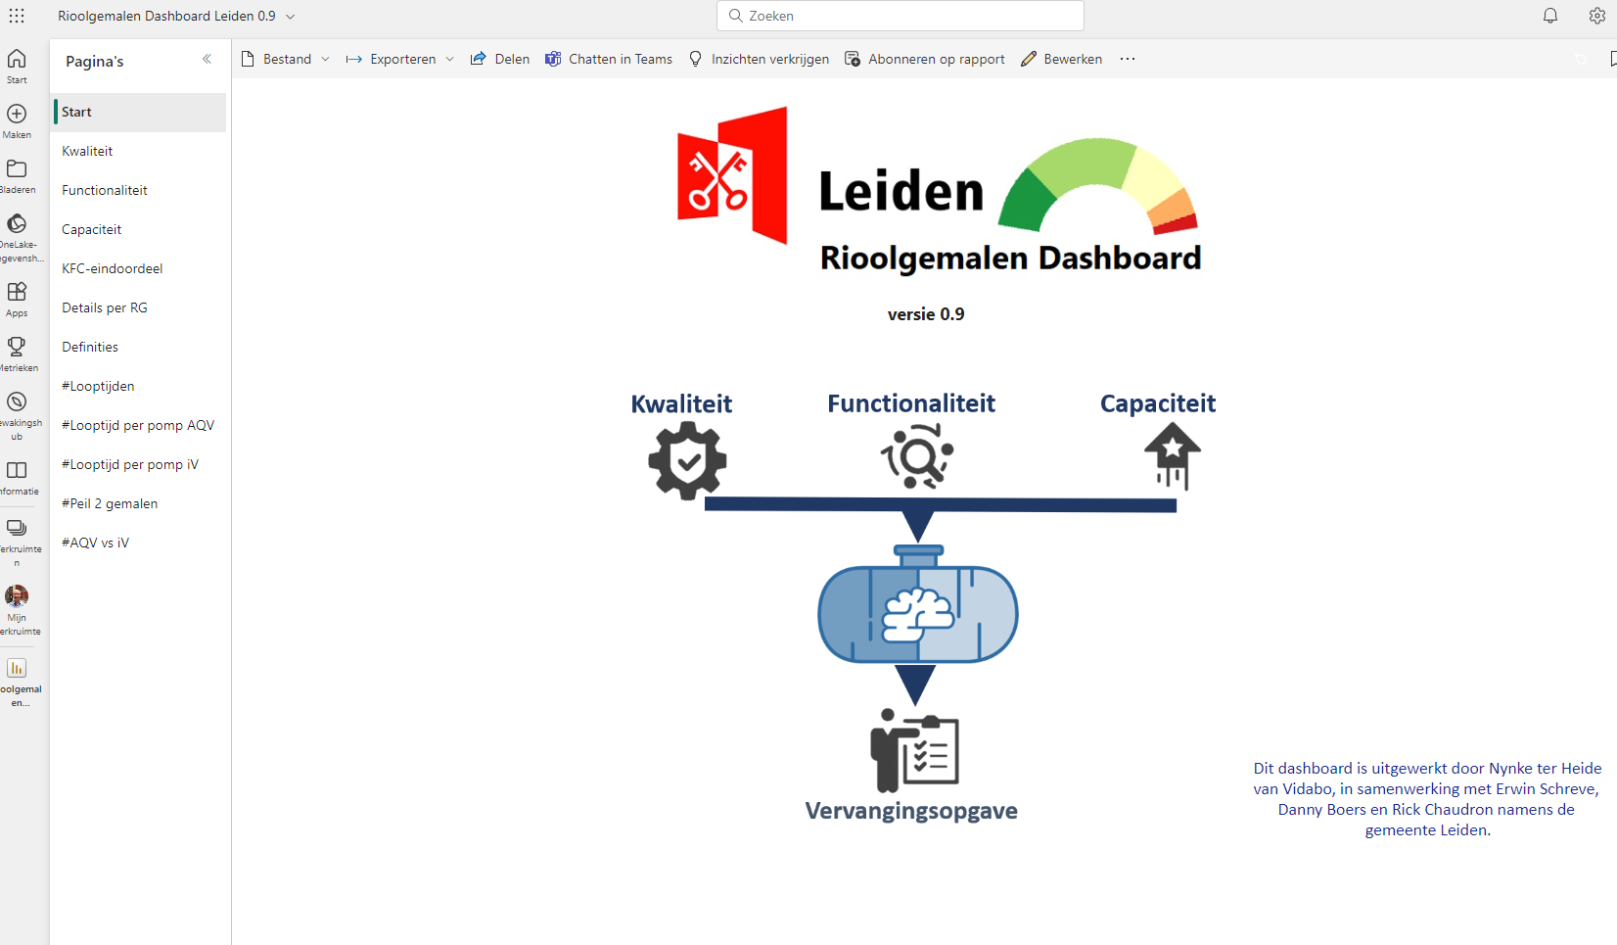
Dashboard
Notes:
Rick

Slide 10
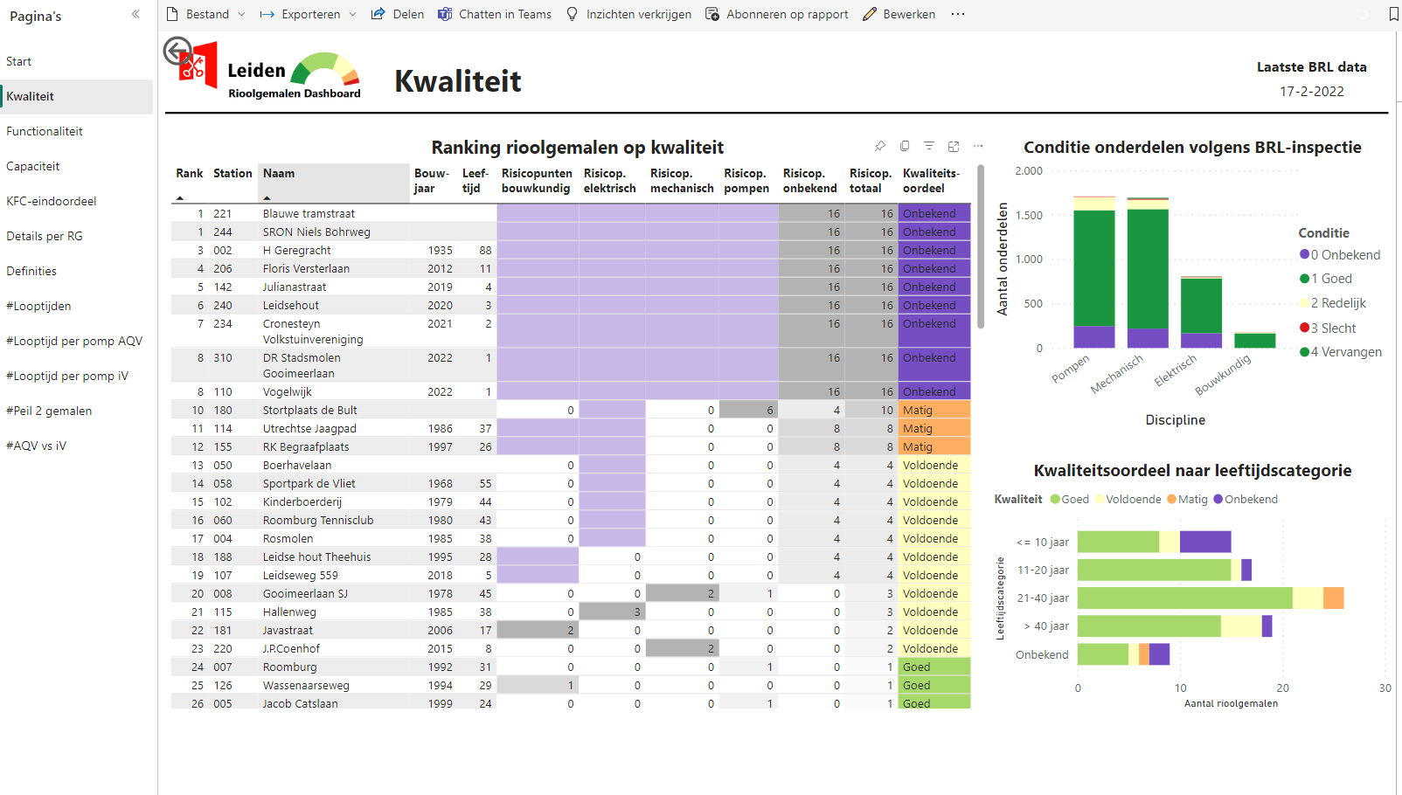
Dashboard - kwaliteit
Notes:
Rick

Slide 11
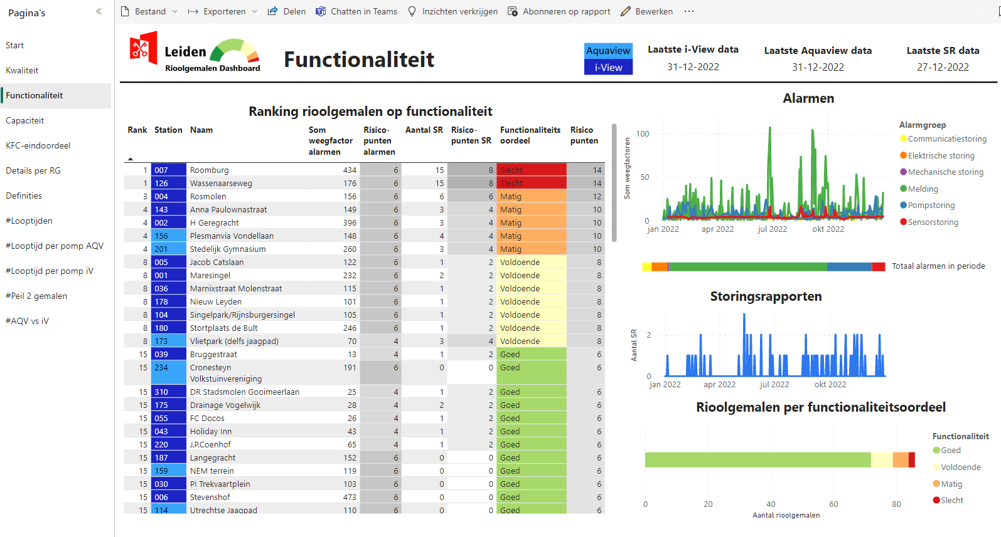
Dashboard - functionaliteit
Notes:
Rick

Slide 12
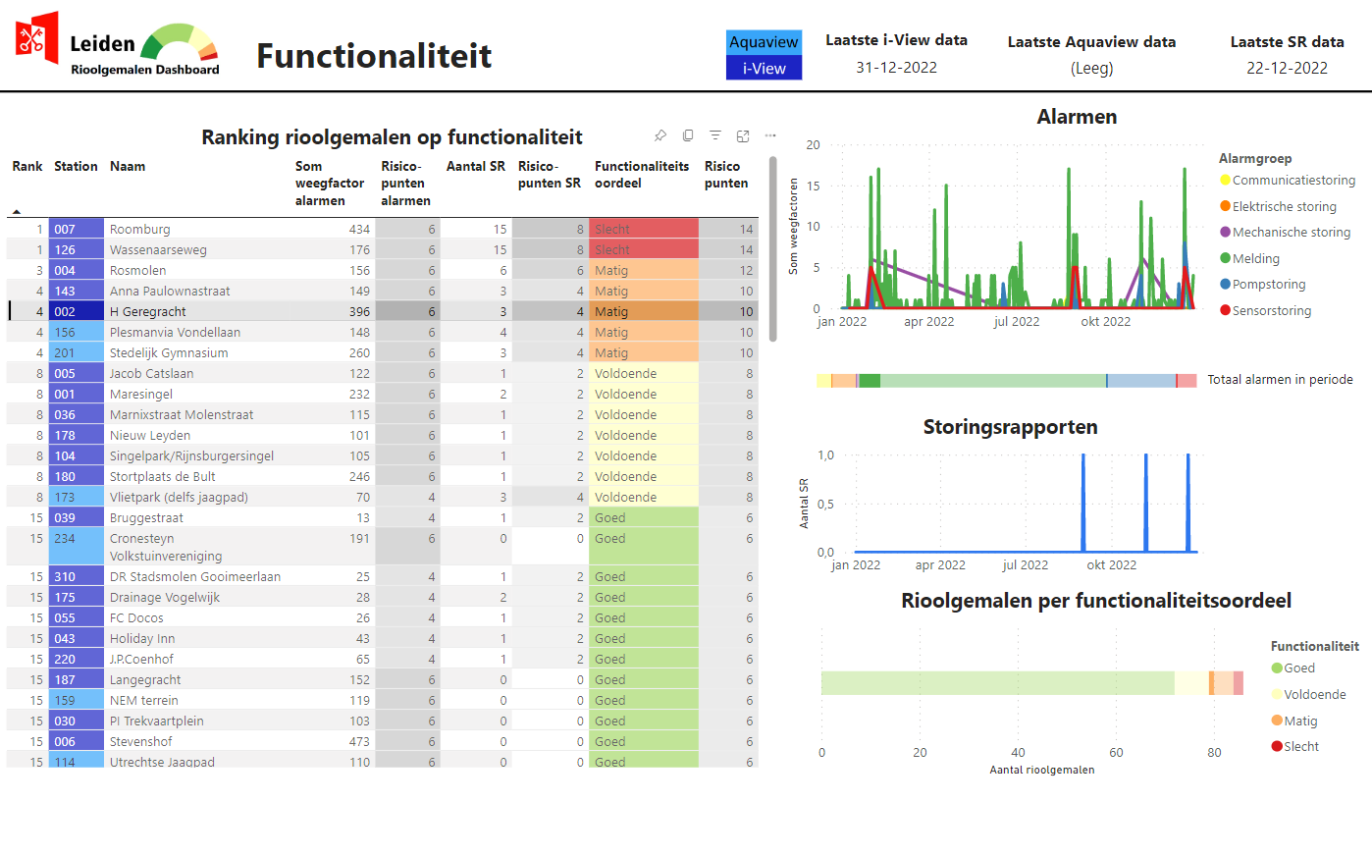
Dashboard - functionaliteit
Notes:
Rick

Slide 13
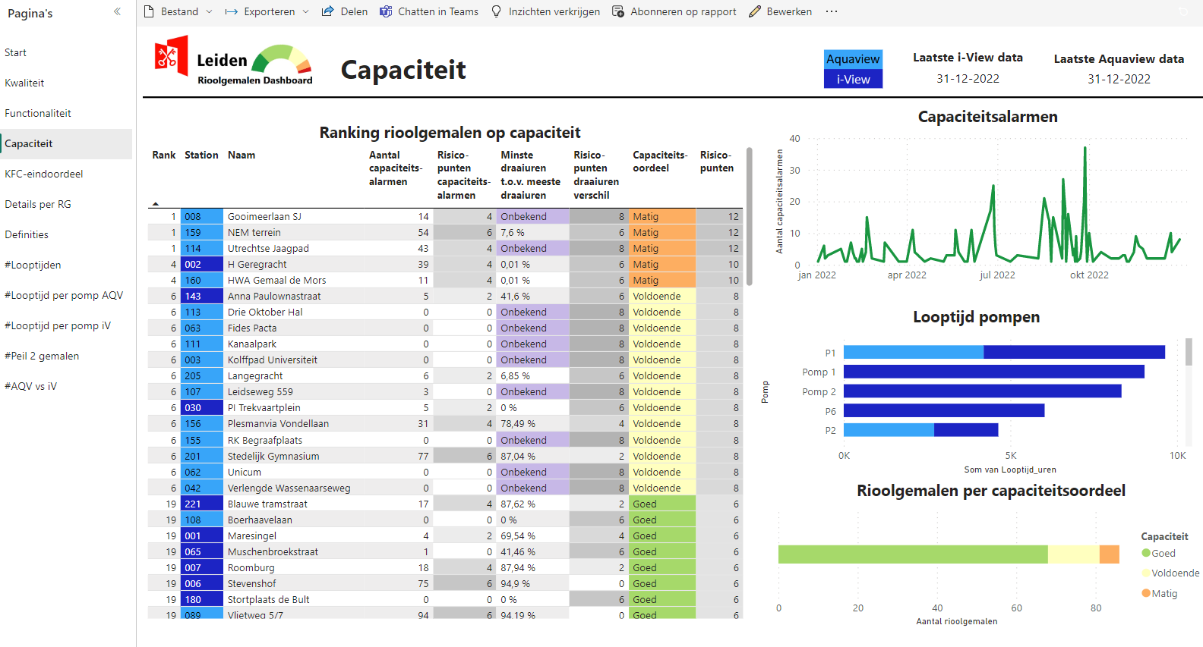
Dashboard - capaciteit
Notes:
Rick

Slide 14
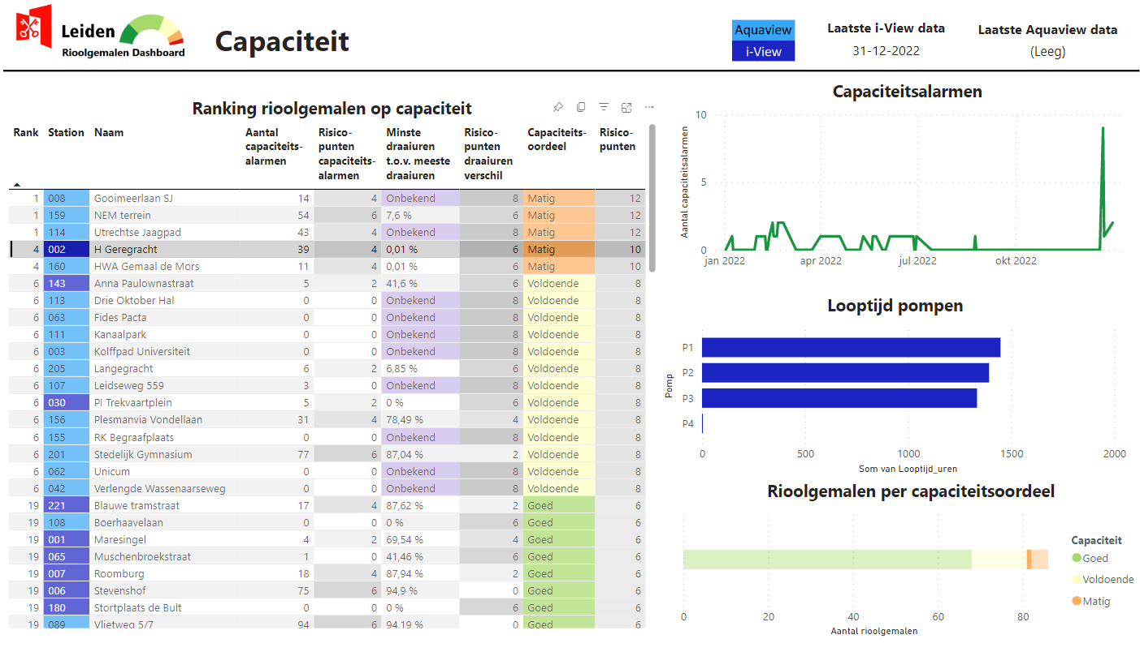
Dashboard - capaciteit
Notes:
Rick

Slide 15
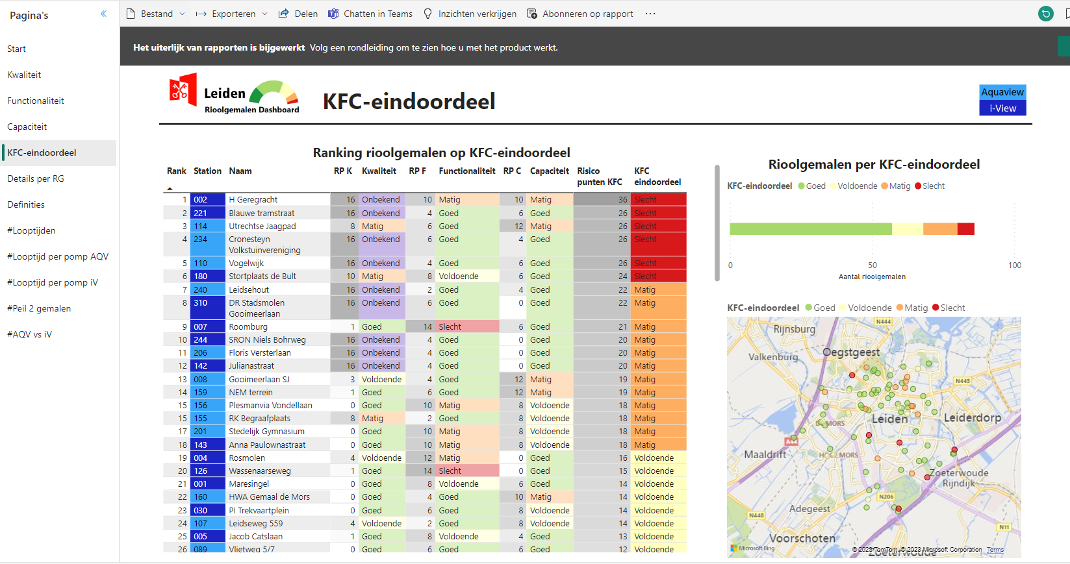
Dashboard – KFC-eindoordeel
Notes:
Rick

Slide 16
Risico-gestuurd beheer rioolgemalen Vragen?
Erwin Schreve, Rick Chaudron, Danny Boers Wat is de functie van een rioolgemaal, en hoe houden we die in stand?
Notes:
Rick

